Slide 1
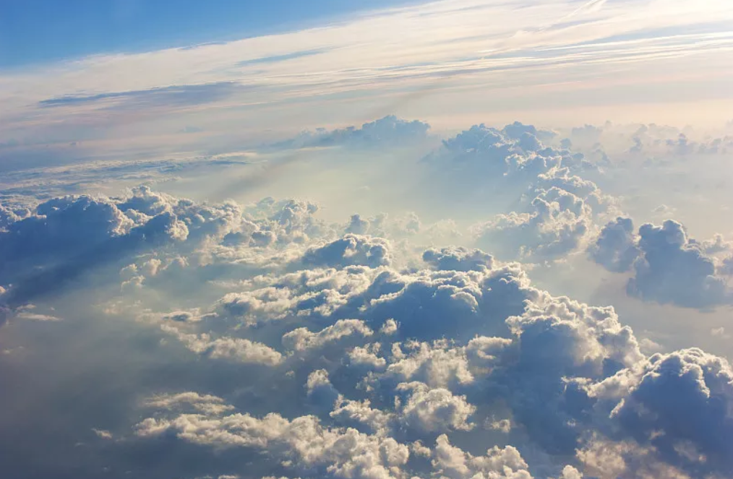
服务于
知识图谱的 前端网页设计
团队 第九组
报告人 李浩瑞 姚杳 周圣阳 徐煜伟
Notes:
首先感谢

Slide 2

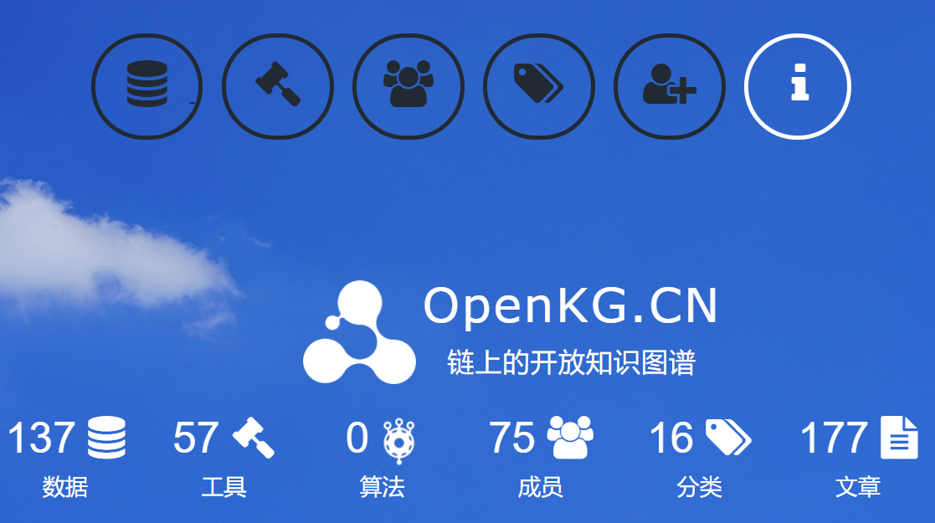
主要任务
IU设计
风格：专业、清晰、温柔
素材：开放资源+手绘
内容：参考主流知识图谱网站
后端传值显示
除主页外，均需要根据每组的需求定制页面
注意点：风格统一
Notes:
开题时的目标

Slide 3
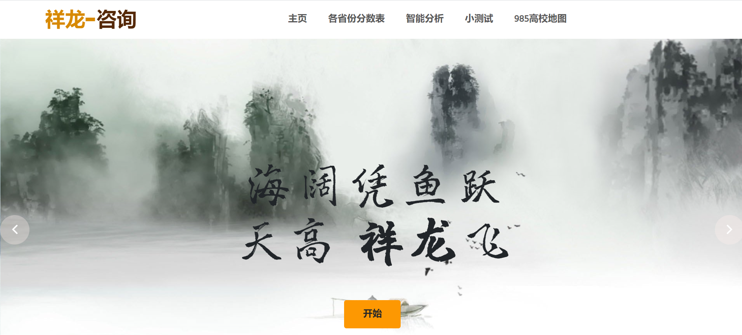
实现效果
优雅的主页
Notes:
网页演示

Slide 4
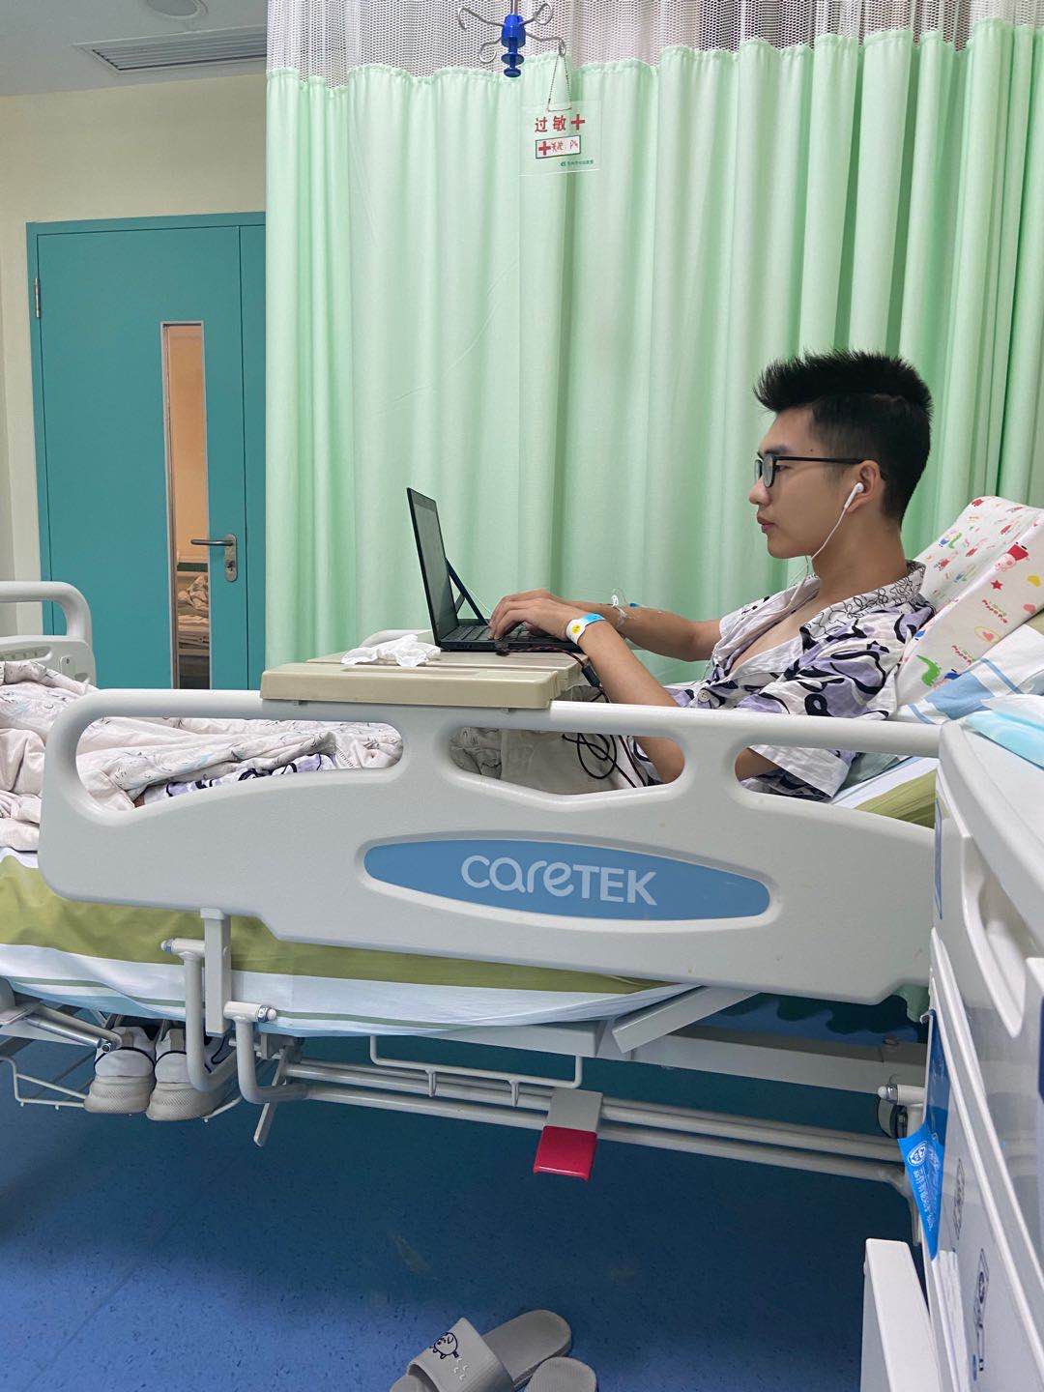
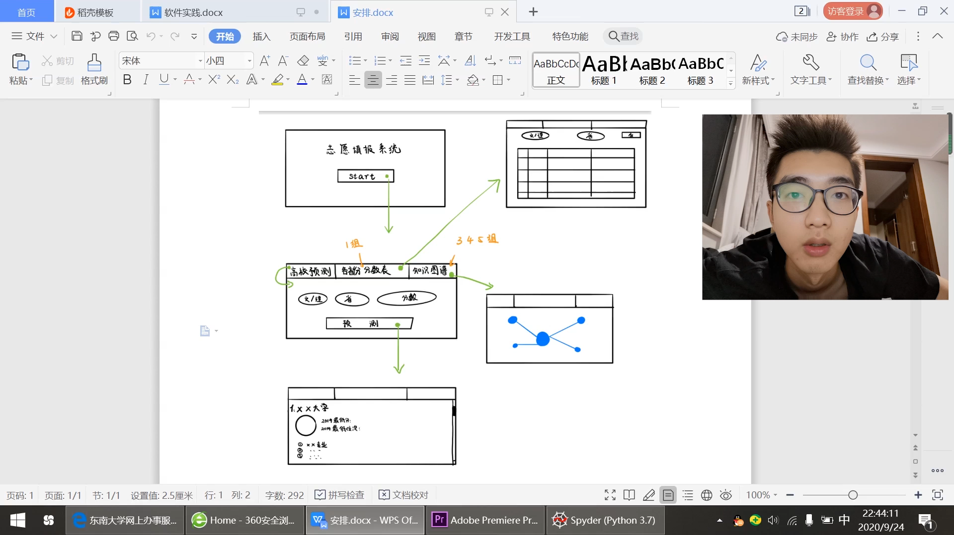
模板思想
带病工作的优雅组员
Notes:
因病住院的组员

Slide 5
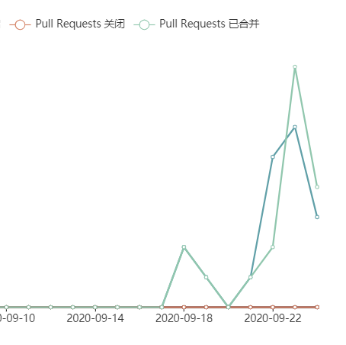
详细实现
答辩前一天也要优雅地实现功能
Notes:
优秀的软件工程师需要在火烧眉毛的时刻辛勤pr

Slide 6
感谢聆听

